Slide 1
ΠΑΡΕΓΚΕΦΑΛΙΔΑ

Slide 2
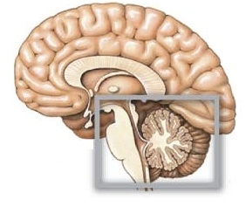
ΠΑΡΕΓΚΕΦΑΛΙΔΑ
Πού?
Οπίσθιο βόθρο, κάτω από τα εγκεφαλικά ημισφαίρια (σκηνίδιο), πίσω από το στέλεχος.

Slide 3
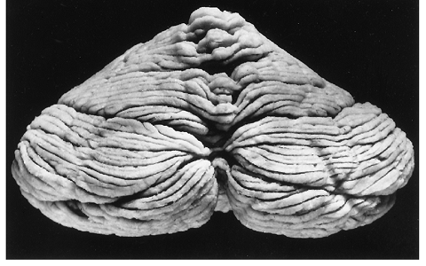

Slide 4
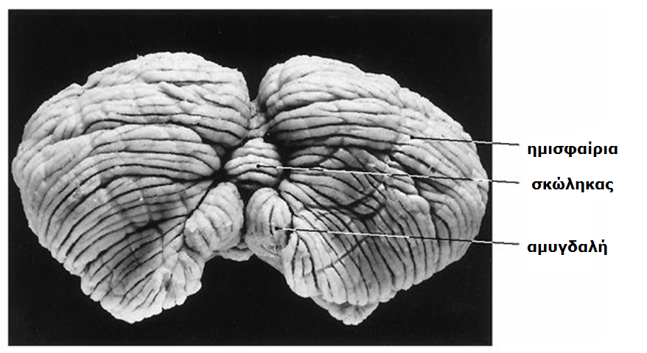

Slide 5
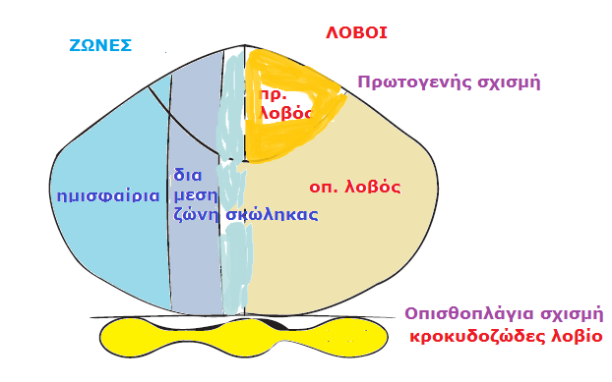
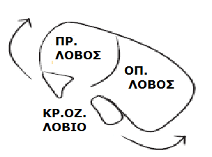
ΜΟΝΑΔΑ | ΤΜΗΜΑ ΑΝΑΤΟΜΙΚΟ | ΛΕΙΤΟΥΡΓΙΑ | ΕΛΛΕΙΜΜΑ
ΑΡΧΑΙΟΠΑΡΕΓΚΕΦΑΛΙΔΑ ΑΙΘΟΥΣΑΙΟΠΑΡΕΓΚΕΦΑΛΙΔΑ | Κροκυδοζώδες λόβιο (&γλωσσίδα) | Ισορροπία οφθαλμοκινητικότητα | Nυσταγμός
ΝΩΤΙΑΙΟΠΑΡΕΓΚΕΦΑΛΙΔΑ ΠΑΛΑΙΟΠΑΡΕΓΚΕΦΑΛΙΔΑ | Πρόσθιος λοβός Παρέμεσος οπ. λοβός | Στάση | Κορμική αταξία
ΓΕΦΥΡΟΠΑΡΕΓΚΕΦΑΛΙΔΑ ΝΕΟΠΑΡΕΓΚΕΦΑΛΙΔΑ | Πλάγιος οπ. λοβός | Συντονισμός λεπτών κινήσεων | Aταξία

Slide 6
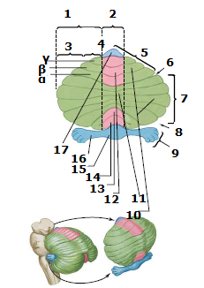
Ημισφάιρια
Σκώληκας
Πλάγια ζώνη
Διάμεση ζώνη
Πρ. λοβός
Πρωτογενής σχισμή
Οπ. Λοβός
Οπ.πλ. Σχισμή
Κροκυδοζώδες λόβιο
Ημισφαίρια
Σκώληκας (μέσος)
Σκώληκας
Πυραμίδα
Σταφυλή
Οζίδιο
Κροκύδα
Γλωσσίδα
Α. πρόσωπο
Β. χέρι
Γ. πόδι
Νεοπαρεγκεφαλίδα (φλοιογεφυρο)
Παλαιοπαρεγκεφαλίδα (νωτιαίο)
Αρχαιοπαρεγκεφαλίδα (αιθουσαιο)

Slide 7
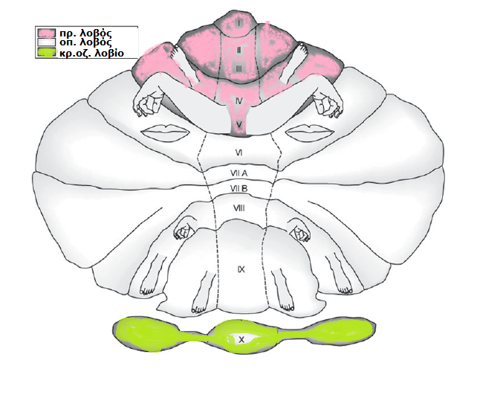

Slide 8
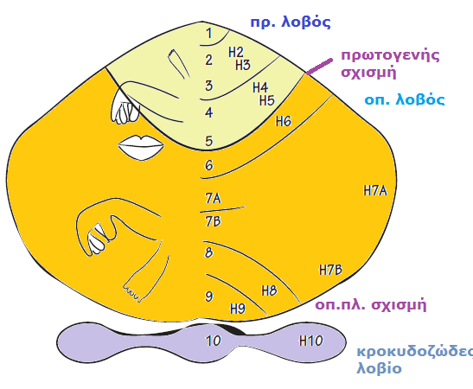
ΛΟΒΟΙ ΗΜΙΣΦΑΙΡΙΩΝ
Η2&3 πτερύγιο κεντρικού λοβίου
Η4&5 πρόσθιο τετράπλευρο λοβίο
Η6 απλό λοβίο
Η7Α άνω και κάτω μηνοειδές λοβίο
Η7Β ισχνό λοβίο
Η8 διγαστορικό
Η9 αμυγδαλή
Η10 κροκύδα
ΛΟΒΟΙ ΣΚΩΛΗΚΑ
1 Γλωσσίδα
2&3 κεντρικό λοβίο
4&5 ακρώρειο όρους
6 κλιτύς όρους
7Α φύλλο
7Β φύμα
8 πυραμίδα
9 σταφυλή
10 οζίδιο

Slide 9
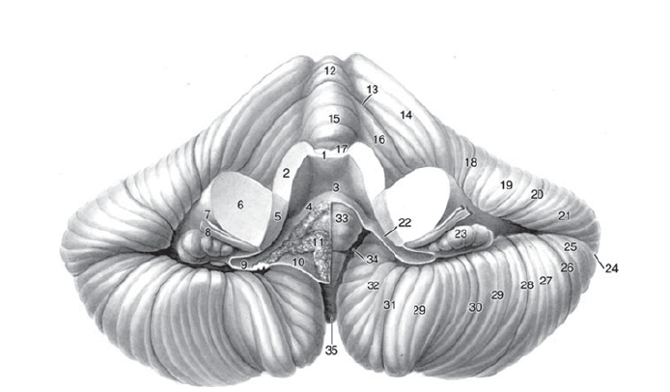
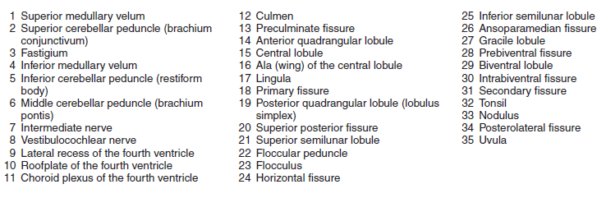

Slide 10
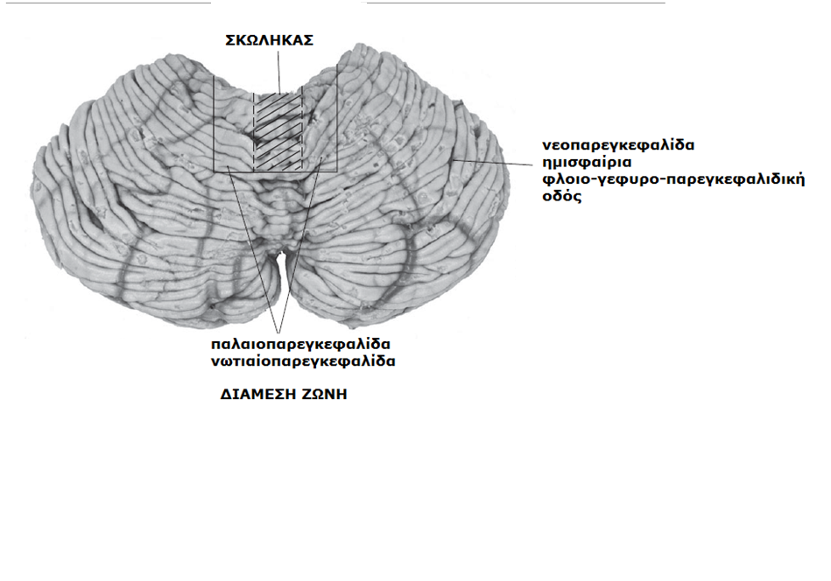

Slide 11
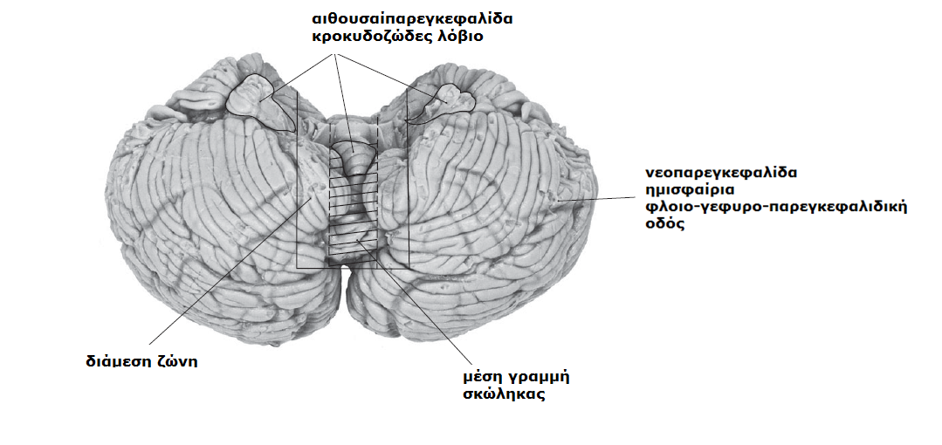

Slide 12
ΠΑΡΕΓΕΚΦΑΛΙΔΑ
Συντονισμός και συγχρονισμός λεπτών κινήσεων
Οροφή 4^{ης} κοιλίας
Άνω επιφάνεια: ημισφαίρια
Κάτω επιφάνεια: προμήκης
Κεντρική μοίρα (σκώληκας) και 2 ημισφαίρια
Παράλληλες έλικες: φύλλα παρεγκεφαλίδας
Συνδέεται με στέλεχος μέσω παρεγκεφαλιδικών σκελών.
Μεταξύ των σκελών βρίσκεται η οροφή 4^{ης} κοιλίας με το άνω και κάτω μυέλινο ιστίο.

Slide 13
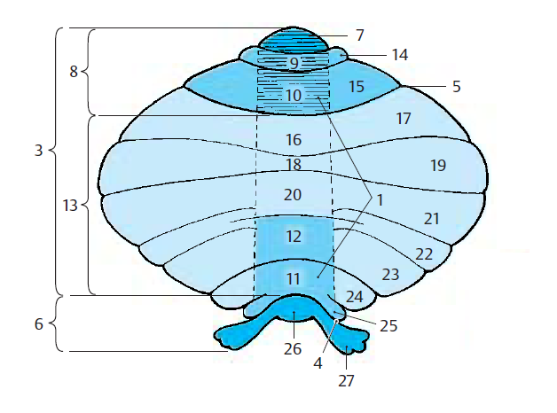
3. Σώμα παρεγκεφαλίδας (8,13)
  Πρόσθιος λοβός (9,10)
  13. Οπίσθιος λοβός (16, 18, 20,12,11)
ΟΠΙΣΘΙΟΣ ΛΟΒΟΣ (Νεοπαρεγκεφαλίδα)
Γεφυροπαρεγκεφαλίδα
16. Κλιτύς όρους 17. Απλο οπ. μηνοειδές λοβίο
18. Φύλλο 19. Άνω μηνοειδές λοβίο
20. Φύμα 21. Πυραμίδα 22. Ισχνό λοβίο
11. Σταφυλή 24. Αμυγδαλές 25. Παρακροκύδα
12. Πυραμίδα 23. Διγαστορικό λοβίο
ΠΡΟΣΘΙΟΣ ΛΟΒΟΣ
Παλαιοπαρεγκεφαλίδα
Νωτιαίοπαρεγκεφαλίδα
ιδιοδεκτικότητα
9. Κεντρικό λοβίο 14. πτέρυγα κεντρικού λοβίου
10. Ακρώρεια όρους 15. τετράπλευρο (μηνοειδές λοβίο)
11. Σταφυλή 24. Αμυγδαλές 25. Παρακροκύδα
12. Πυραμίδα 23. Διγαστορικό λοβίο
Αρχαιοπαρεγκεφαλίδα
Αιθοσαιοπαρεγκεφαλίδα
Κροκυδοοζώδες λοβίο (27,26)
Γλωσσίδα (δε συνδέεται
με ημισφαίρια)

Slide 14
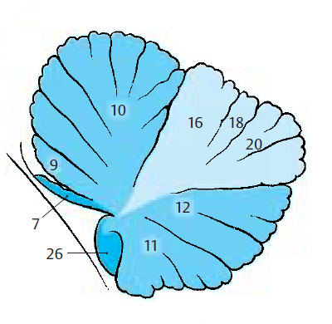
7. Γλωσσίδα
9. Κεντρικό λοβίο
10. Ακρώρεια όρους
11. Σταφυλή
12. Πυραμίδα
16. Κλιτύς όρους
18. Φύλλο
20. Φύμα
26. Οζίδιο

Slide 15
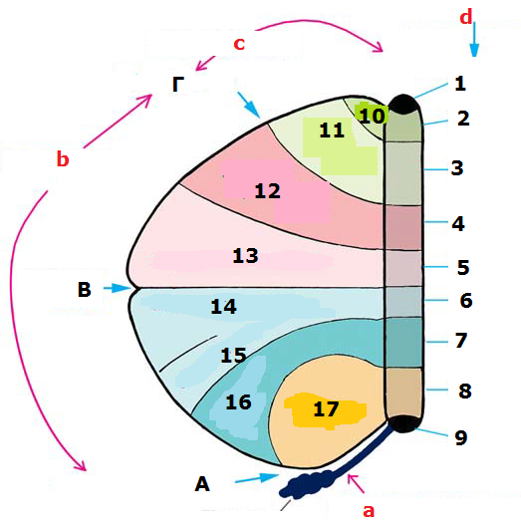
Α κροκυδοζώδες λοβίο
B οπίσθιος λοβός
C πρόσθιος λοβός
D σκώληκας
Γλωσσίδα
Κεντρικό λοβίο
Ακρώρεια όρους
Κλιτύς όρους
Φύλλο
Φύμα
Πυραμίδα
Σταφυλή
οζίδιο
10. πτέρυγα κεντρικού λ.
11. Τετραπλευρο
(πρ. μηνοειδές)
12. Απλό (οπ. Μηνοειδές)
13. Άνω μηνοειδές
14. Κάτω μηνοειδές
15. Ισχνό
16. Διγαστορικό
17. Αμυγδαλή

Slide 16
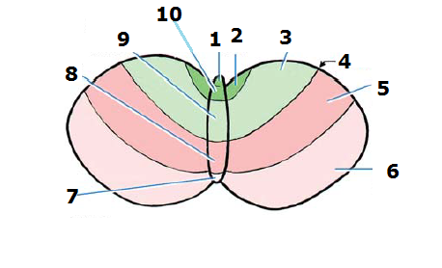
Γλωσσίδα
Πτερύγιο
Πρ. Τετράπλευρο λοβίο
Πρωτογενής σχισμή
Οπ. Τετράπλευρο λοβίο
Άνω μηνοειδές λοβίο
Φύλλο
Κλιτύς όρου
Ακρώρεια όρους
Κεντρικό λοβίο

Slide 17
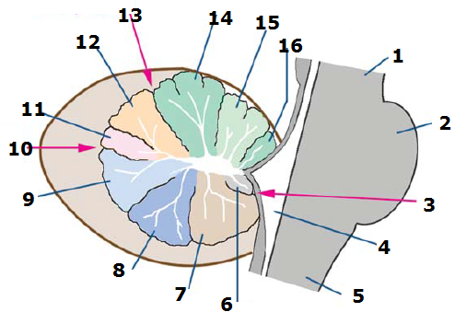
Μ. εγκέφαλος
Γέφυρα
Οπ.πλ. Σχισμή
4^{η} κοιλία
Προμήκης
Οζίδιο
Σταφυλή
Πυραμίδα
Φύμα
Οριζόντια σχισμή
Φύλλο
Κλιτύς όρου
Πρωτογενής σχισμή
Ακρώρεια όρους
Κεντρικό λοβίο
Γλωσσίδα

Slide 18
ΑΡΧΑΙΟΠΑΡΕΓΚΕΦΑΛΙΔΑ
ΠΑΛΑΙΟΠΑΡΕΓΚΕΦΑΛΙΔΑ
Οζίδιο
Σταφυλή
Πυραμίδα
Φύμα
Φύλλο
Κλιτύς όρου
Ακρώρεια όρους
Κεντρικό λοβίο
Γλωσσίδα
ΝΕΟΠΑΡΕΓΚΕΦΑΛΙΔΑ

Slide 19
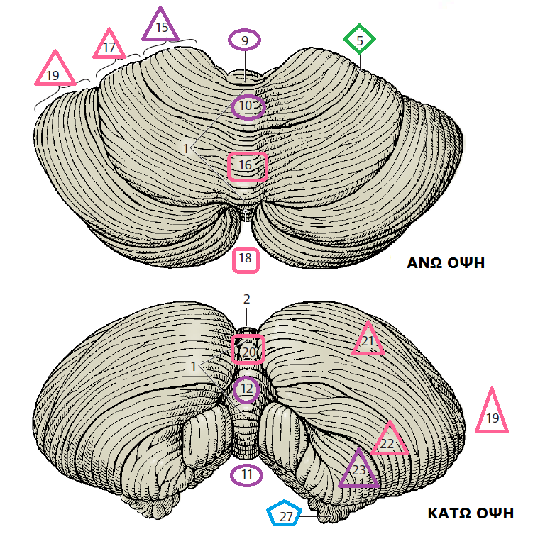
Σκώληκας
πρόσθιος λοβός
9. κεντρικό λοβίο
10. ακρώρεια όρους
11. σταφυλή
12. πυραμίδα
15. τετράπλευρο (μηνοειδές λοβίο)
23. διγαστορικό λοβίο
οπίσθιος λοβός
16. κλιτύς όρους
18. φύλλο
20. φύμα
17. Απλό οπ. μηνοειδές λοβίο
19. Άνω μηνοειδές λοβίο
21. Πυραμίδα 22. Ισχνό λοβίο
5. Πρωτογενής σχισμή. Χωρίζει πρόσθιο-οπίσθιο λοβό

Slide 20
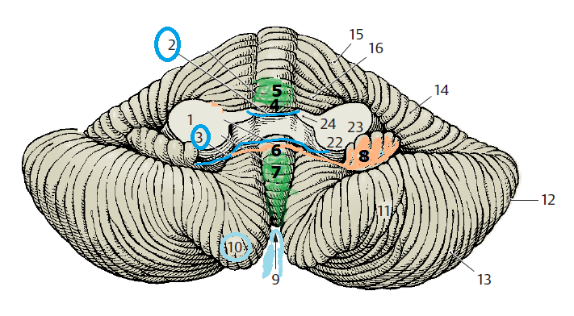
ΠΡΟΣΘΙΑ ΕΠΙΦΑΝΕΙΑ
Έχουν αφαιρεθεί στέλεχος και σκέλη
22. ΚΠΣ (νωτ.αιθ)
23. ΜΠΣ (φλ.γεφ)
24. ΑΠΣ (απαγωγά)
Σκέλη
Άνω μυέλινο ιστίο
Κάτω μυέλινο ιστίο
(ορίζουν 4^{η} κοιλία)
Κάτω τμήμα σκώληκα
4. Γλωσσίδα
5.Κεντρικό λοβίο
6. Οζίδιο
7. Σταφυλή
8. Κροκύδα
9. Κοιλάδα αφορίζεται από
  10. αμυγδαλές
11. Διγαστορικό λοβίο
12. Άνω μηνοειδές λοβίο
13. Κάτω μηνοειδές λοβίο
14. Απλό ή οπίσθιο μηνοειδές λοβίο
15. Τετράπλευρο ή πρόσθιο μηνοειδές λοβίο
16. Πτέρυγα κεντρικού λοβίου

Slide 21
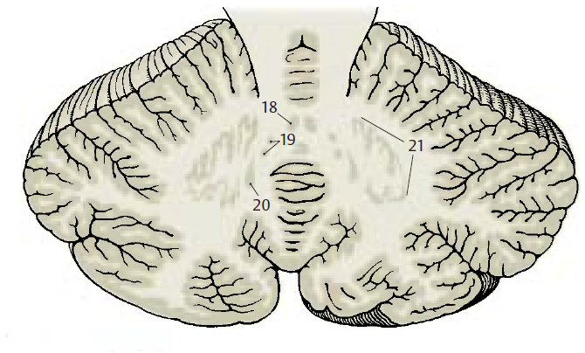
18. Οροφιαίος πυρήνας
19. Σφαιροειδής πυρήνας
20. Εμβολοειδής πυρήνας
21. Οδοντωτός πυρήνας
Σκώληκας, αιθουσαίοι π., κάτω ελαία- ΟΡΟΦΙΑΙΟΣ-αιθουσαίους π.
Σκώληκας-ΣΦΑΙΡΟΕΙΔΗΣ-π. προμήκη
Διάμεση μοίρα- ΕΜΒΟΛΟΕΙΔΗΣ-θάλαμος (ΑΠΣ)
Ημισφαίρια παρεγκ.-ΟΔΟΝΤΩΤΟΣ-ερυθρός π, θάλαμος

Slide 22
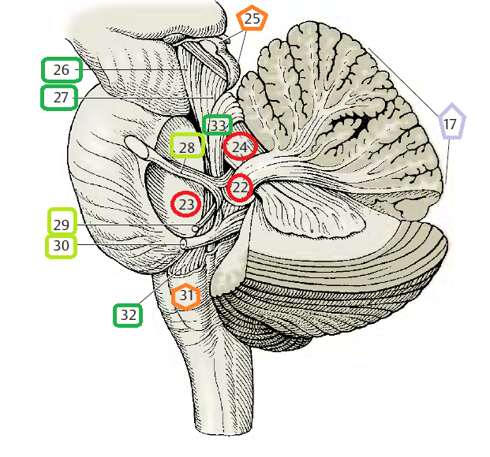
22. ΚΠΣ (νωτ.αιθ)
23. ΜΠΣ (φλ.γεφ)
24. ΑΠΣ (απαγωγά)
25. Τετράδυμο
31. Κάτω ελαία
26. Έσω λημνίσκος
27. Έξω λημνίσκος
32. Κεντρική καλυπτρική οδός
33. Πρ. Νωτ. Παρ. δ.
28.Τρίδυμο ν.
29. Προσωπικό ν.
30. Στατικοακουστικό .
17. Δέντρο ζωής

Slide 23
ΠΑΡΕΓΚΕΦΑΛΙΔΙΚΟΣ ΦΛΟΙΟΣ
Αν ξεδιπλωθεί από γλωσσίδα ως οζίδιο έχει μήκος 1 μέτρο.
3 στιβάδες
1. μοριώδης: κάτω από επιφάνεια, λίγα κύτταρα [έξω αστεροειδή, έσω αστεροειδή ή καλαθοφόρα], πολλές αμύελες ίνες
2. στιβάδα κ. Purkinje: μεγάλα κ.
3. κοκκώδης στιβάδα: πυκνά τοποθετημένα μικρά κ. [κοκκώδη, κ. Golgi]

Slide 24
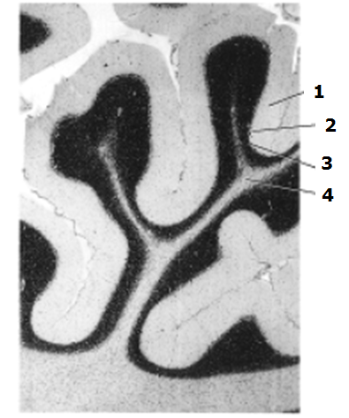
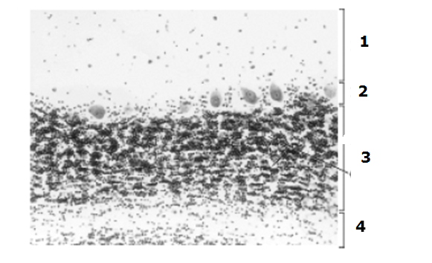
Μοριώδης στιβάδα
Στιβάδα κ. Purkinje
Κοκκώδης στιβάδα
Λευκή ουσία

Slide 25
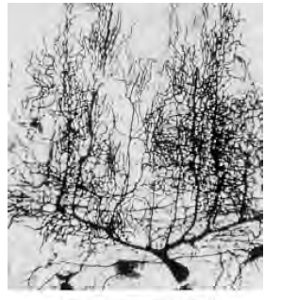
Κύτταρο Purkinje

Slide 26
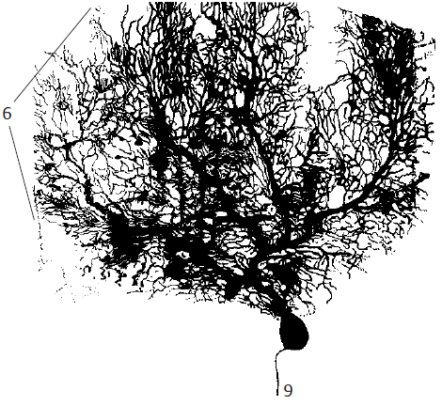
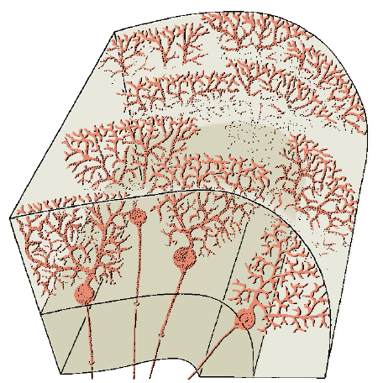
Σώμα με σχήμα αχλαδιού
6. Δέντρο δενδριτών. Εκτείνεται
σε ένα επίπεδο-2 διαστάσεις- μέσα
στη μοριώδη στιβάδα.
9. Άξονας εκτείνεται διαμέσου της
κοκκώδους στιβάδα στη λευκή ουσία
και καταλήγει στους πυρήνες.
Κύτταρο Purkinje
Τα κ. Purkinje του σκώληκα και της
κροκύδας παράγουν GABA

Slide 27
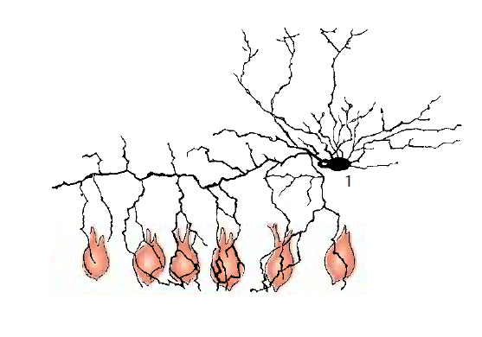
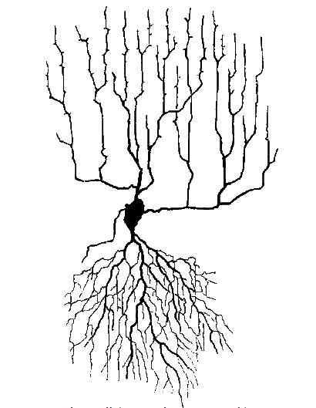
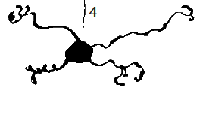
Golgi: μεγαλύτερα από τα κοκκώδη. Δενδρίτες
Φτάνουν μέχρι επιφάνεια, σε πολλά επίπεδα.
Έσω αστεροειδή κ. (καλαθοφόρα)
Μακρός οριζόντιος άξονας-διαιρέσεις-Πλέγματα σαν καλάθια γύρω από σώματα Purkinje (βάση, αρχή άξονα)
Ανασταλτικά.
Κοκκώδη. Μικρά πυκνά.
3-5 δενδρίτες,
τελικές παχύνσεις
(δαγκάνες κάβουρα)-
Βρυώδεις ίνες

Slide 28
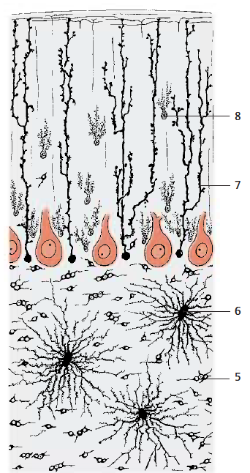
ΚΥΤΤΑΡΑ ΓΛΟΙΑΣ ΠΑΡΑΓΚΕΦΑΛΙΔΑΣ
5. Ολιγοδενδροκύτταρα
6. Πρωτοπλασματικά αστροκύτταρα
7. Υποστηρικτικά κ. Bergman-σχηματίζουν
έξω αφοριστικό υμένα που καλύπτεται από
χοριοειδή μήνιγγα.
8. κ. Fanjana-πτερωτή δομή

Slide 29
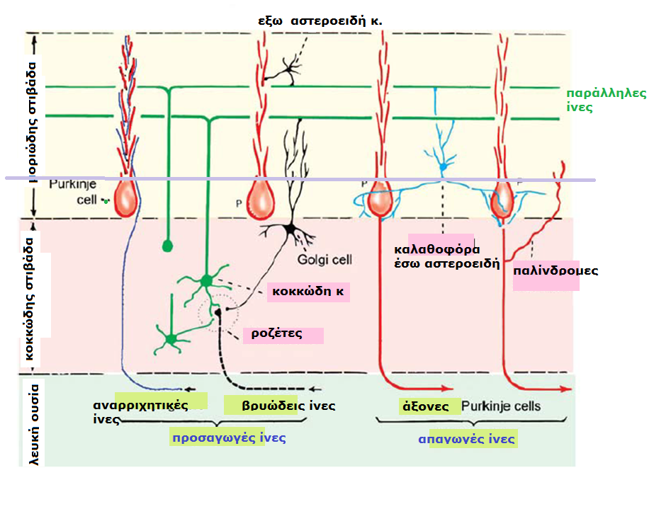

Slide 30
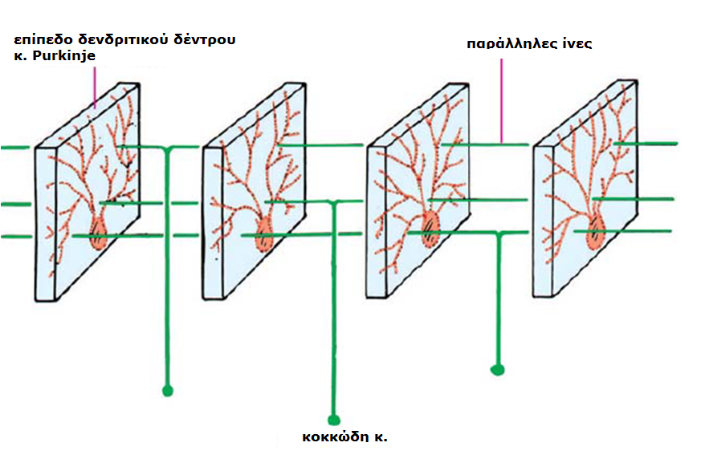

Slide 31
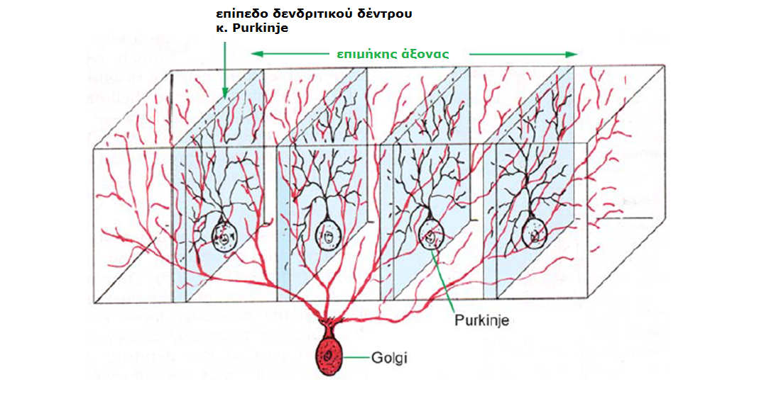

Slide 32
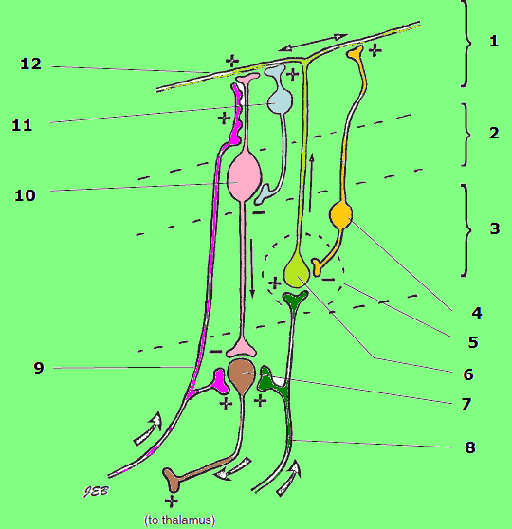
Μοριώδης στοβάδα
Στιβάδα κ. Purkinje
Κοκκώδης στιβάδα
Κ. Golgi
…
Κοκκώδες κ
Κ. πυρήνα
Βρυώδεις ίνες
(γεφυρικοί και άλλοι πυρήνες)
9. Αναρριχητικές ίνες (κάτω ελαία)
10. κ. Purkinje
11. Καλαθοφόρα κ (έσω αστεροειδή)
12. Παράλληλες ίνες

Slide 33
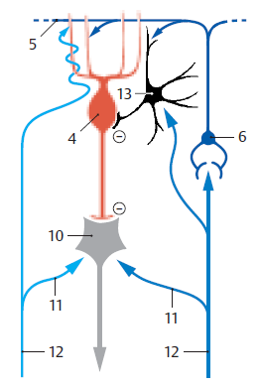
ΣΥΝΑΨΗ (-) ΣΕ PURKINJE (-) ΔΙΕΓΕΙΡΕΙ ΠΥΡΗΝΕΣ
Κ. Purkinje αναστέλλει συνέχεια τους
υποφλοιώδεις πυρήνες (10)-δεν τους αφήνει να
μεταβιβάσουν διέγερση από προσαγωγές ίνες (11,12)
Οι συνάψεις που δέχεται το Purkinje είναι
ανασταλτικές (13) και επομένως άρουν την
αναστολή στους πυρήνες.
13. Ανασταλτικοί συναπτικοί νευρώνες (καλαθοφόρα)
Πυρήνες σε συνεχή τονική διέγερση που ρυθμίζεται από την αναστολή που ασκεί ο φλοιός (Purkinje)

Slide 34
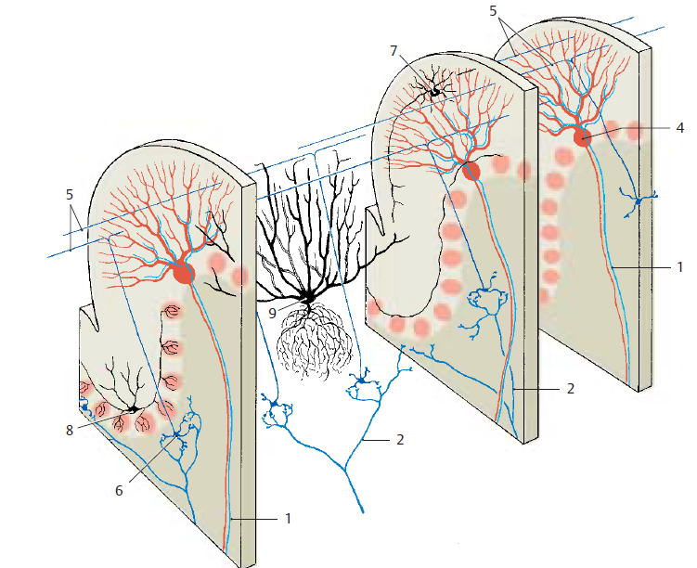
ΑΝΑΣΤΑΛΤΙΚΟΙ
7. Αστεροειδή
8. Καλαθοφόρα
9. Golgi
Διεγείρονται από
Προσαγωγές ώσεις:
αναστέλλουν γειτονικά
Purkinje όταν διεγείρονται
κάποια -δημιουργία αντίθεσης
Αναρριχητικές ίνες
Βρυώδεις ίνες
κ.Purkinje (4). Απαγωγά κ. φλοιού. Δέχονται από αναρριχητικές (άμεσα) και βρυώδεις ίνες (έμμεσα από τα κοκκώδη κ (6). Οι άξονες κοκκωδών κ. διακλαδίζονται στη μοριώδη στιβάδα σε 2 παράλληλες ίνες (5) που διέρχονται μέσω δενδριτικού δέντρου Purkinje.

Slide 35
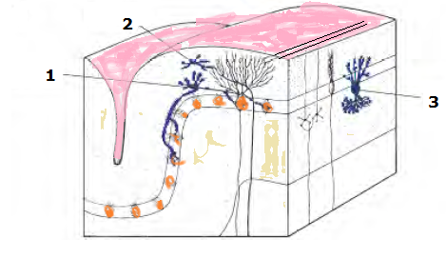
Καλαθοφόρα κύτταρα
Αστεροειδή κύτταρα
Κύτταρα Golgi
ΑΝΑΣΤΑΛΤΙΚΑ ΚΥΤΤΑΡΑ

Slide 36
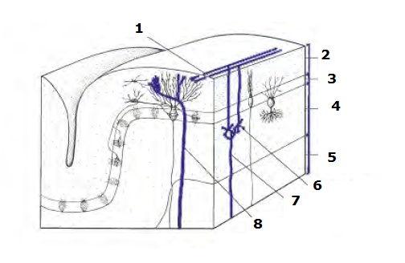
Παράλληλες ίνες
Μοριώδης στιβάδα
Κ. Purkinje
Κοκκώδης στιβάδα
Λευκή ουσία
Κοκκώδη κύτταρα
Βρυώδεις ίνες
Αναρριχητικές ίνες

Slide 37
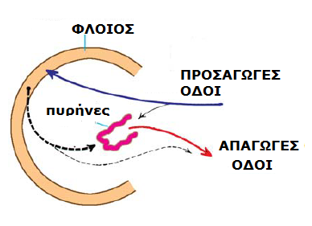

Slide 38
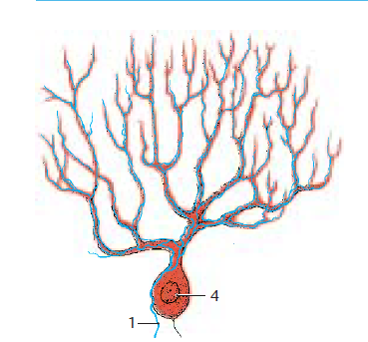
ΠΡΟΣΑΓΩΓΕΣ ΙΝΕΣ καταλήγουν στο φλοιό
Αναρριχητικές ίνες. Απολήγουν στα κ. Purkinje στις διακλαδώσεις δενδριτικού δέντρου. 1 ίνα-1 κύτταρο. Προέρχονται από κάτω ελαία και επικουρικούς πυρήνες.
Αναρριχητικές ίνες
4. κ. Purkinje

Slide 39
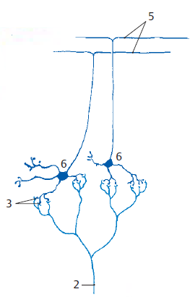
ΠΡΟΣΑΓΩΓΕΣ ΙΝΕΣ καταλήγουν στο φλοιό
Βρυώδεις ίνες: διαιρούνται σε αποκλίνοντες κλάδους και προσαρμόζονται στις ‘δαγκάνες’ των κοκκωδών κ. Προέρχονται από Νωτ. Παρ. δ. και γεφ. Παρ. δ. και προμήκη.
2. Βρυώδεις ίνες
3. Συνάψεις με κοκκώδη κ. (6)
5. Παράλληλες ίνες

Slide 40
ΛΕΙΤΟΥΡΓΙΚΗ ΟΡΓΑΝΩΣΗ
Προσαγωγές ίνες καταλήγουν στο φλοιό-3 μοίρες
Νωτιαίοπαρεγκεφαλιδικές (πρ. και οπ. Νωτ. Παρ δ. και σφηνοπαρεγκ. δ.): απολήγουν ως βρυώδεις ίνες στο σκώληκα πρ. λοβού (κεντρικό λοβίο, κλιτύς όρους), πυραμίδα, σταφυλή και στη διάμεση ζώνη
Φλοιογεφυροπαρεγκεφαλιδικές: απολήγουν ως βρυώδεις ίνες στα ημισφαίρια
Αιθουσοπαρεγκεφαλιδικοί άξονες: απολήγουν στο κροκυδοζώδη λοβό και τη γλωσσίδα.

Slide 41
ΛΕΙΤΟΥΡΓΙΚΗ ΟΡΓΑΝΩΣΗ απαγωγές ίνες
Πρ.λόβος: σταφυλή, πυραμίδα και κροκυδοοζώδες λοβίο δίνει στους αιθουσαίους π.
Σκώληκας δίνει στον οροφιαίο π.
Διάμεση ζώνη δίνει στον εμβόλιμο και σφαιροειδή π.
Ημισφαίρια δίνουν στους οδοντωτούς π.

Slide 42
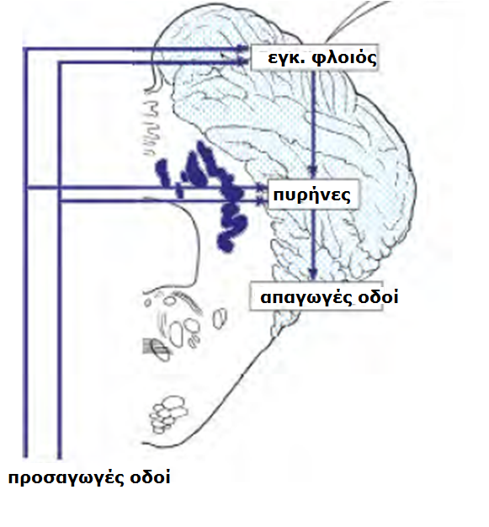
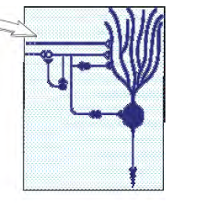

Slide 43
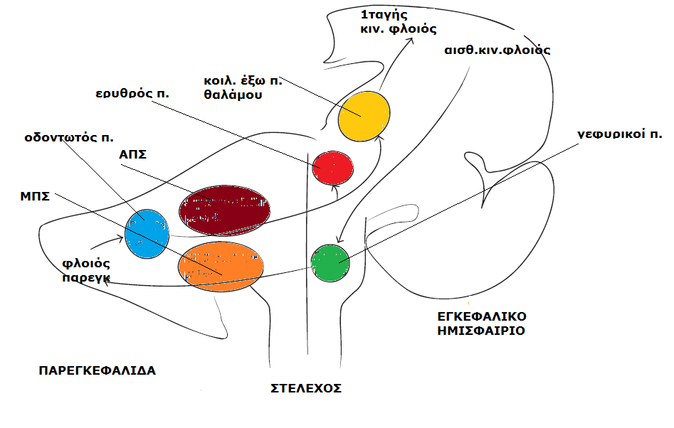

Slide 44
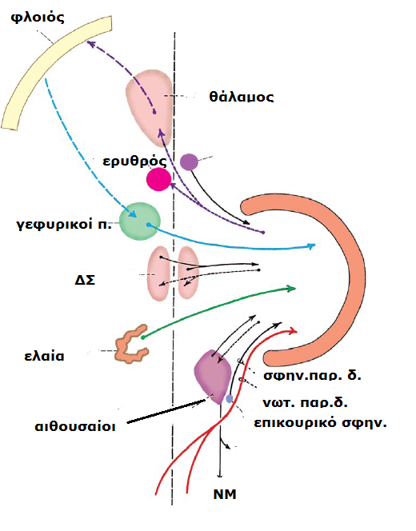
Ελαία: δέχεται από φλοιό εγκεφάλου,
εξωπυραμιδικό σ. (κεντρική καλυπτρική οδός),
Χιάζεται, ως αναρριχητικές ίνες καταλήγει στα
Ημισφαίρια παρεγκεφαλίδας
Και από ΝΜ, καταλήγει στον επικουρικό π. ελαίας
και από εκεί στο σκώληκα και διάμεση ζώνη πρ. λοβού.
ΚΕΝΤΡΙΚΗ ΚΑΛΥΠΤΡΙΚΉ ΟΔΌΣ:
ερυθρός π-- ελαία

Slide 45
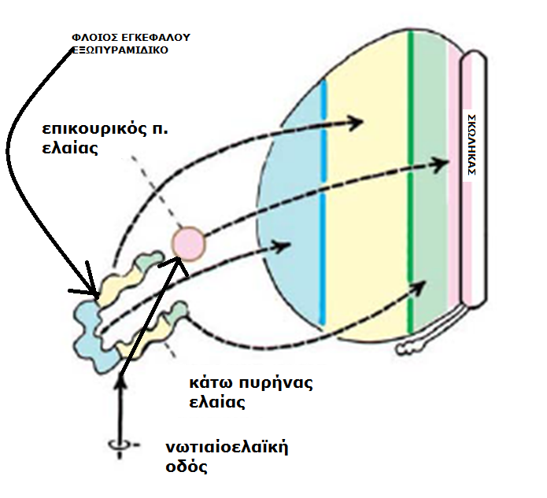

Slide 46
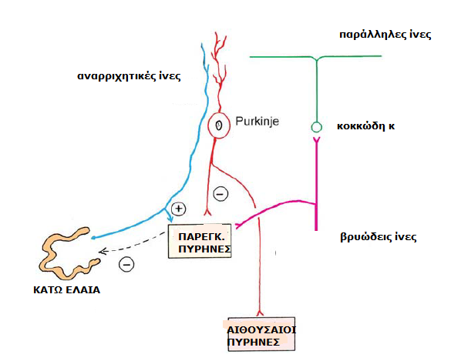

Slide 47
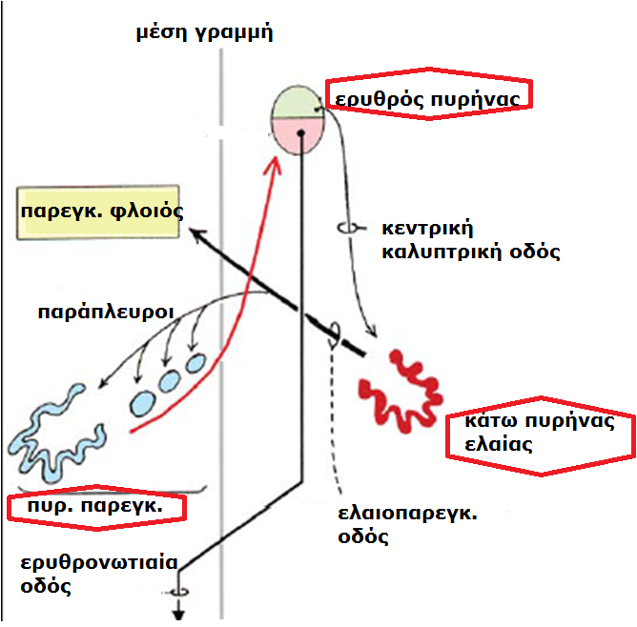

Slide 48
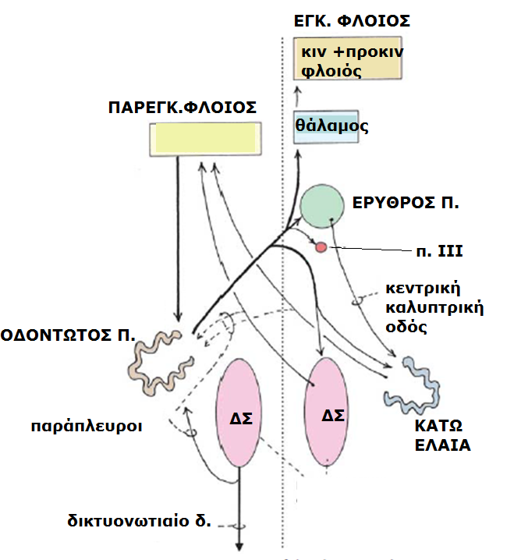

Slide 49
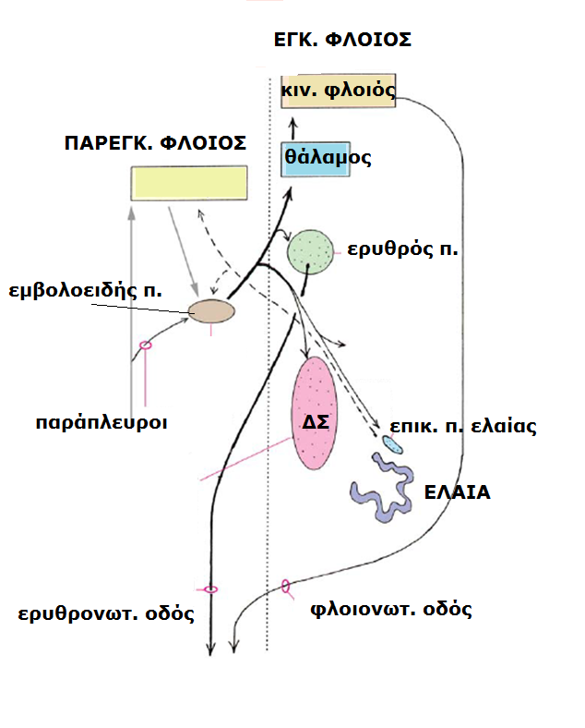

Slide 50


Slide 51


Slide 52


Διάμεση ζώνη: Νωτ.παρ.δ
Ημισφαίρια: Γεφυροπαρ.δ
Κροκυδοοζώδες λοβίο: Αιθουσοπαρ.δ
5. Κροκύδοζώδες λ.-- 4. Αιθουσαίοι πυρήνες
7. Σκώληκας-6. Οροφιαίος π.
9. Διάμεση --8. εμβόλιμος σφαιροειδής π
11. ημισφαίρια--10 οδοντωτός π.

Slide 53


Υποθετική σωματοτοπογραφική οργάνωση

Slide 54
Ημισφαίρια: σχεδιασμός κινήσεων
Διάμεση ζώνη: συντονισμός κινήσεων
Σκώληκας: ισορροπία, οφθαλμικές κινήσεις

Slide 55
ΚΑΤΩ ΣΚΕΛΗ
οπ. Νωτιαίοπαρεγκεφαλιδικό δ (Fleshing)-από κ. στήλης Clarke (ίνες ιδιοδεκτικότητας)-κάτω άκρα και κάτω μέρος κορμού-βρυώδεις ίνες στο σκώληκα, διάμεση ζώνη.
Σφηνοπαρεγκεφαλιδικό δ από π. του Monakow (επικουρικος σφηνοειδής π) ίνες ιδιοδεκτικότητας)-άνω άκρα και άνω μέρος κορμού-βρυώδεις ίνες στο σκώληκα, διάμεση ζώνη.
Αιθουσοπαρεγκεφαλιδικό δ.
Ελαιογεφυροπαρεγκεφαλιδικό δ
Δικτυογεφυροπαρεγκεφαλιδικο δ.

Slide 56

ΟΠΙΣΘΙΟ ΝΩΤΙΑΙΟ ΠΑΡΕΓΚΕΦΑΛΙΔΙΚΟ ΔΕΜΑΤΙΟ (1)
ΣΦΗΝΟΠΑΡΕΓΚΕΦΑΛΙΔΙΚΟ ΔΕΜΑΤΙΟ(2)
ιδιοδεκικότητα
Οπίσθιο νωτιαιο παρεγκεφαλιδικό δεμάτιο
3. π. Clarke (KA)
Σφηνοπαρεγκεφαλιδικό δεμάτιο
4. π. Monakow (AA)
ΕΛΑΙΟΓΕΦΥΡΟΠΑΡΕΓΚΕΦΑΛΙΔΙΚΟ ΔΕΜΑΤΙΟ (13)
11. Κύριος π. ελαίας: Δέχεται από φλοιό εγκεφάλου-εξωπυραμιδικό, δίνει παρεγκ. ημισφαίρια
Επικουρικός π. ελαίας, δέχεται από ΝΜ (12), δίνει σκώληκα –διάμεση ζώνη

Slide 57

ΑΙΘΟΥΣΟΠΑΡΕΓΚΕΦΑΛΙΔΙΚΟ Δ. (5) (7)
Προσαγωγές Πρωτογενείς (5) ίνες από αιθουσαίο
γάγγλιο (6) απευθείας στο φλοιό.
Δευτερογενείς (7) ίνες μέσω αιθουσαίων π (8).
Καταλήγουν κροκυδοζώδες λοβίο (9), σταφυλή
και στον οροφιαίο π.
Απαγωγές ίνες: παρεγκεφαλιδοαιθουσαίο δ.
Σκώληκας-έξω αιθουσαίος π-ΝΜ

Slide 58

ΔΙΚΤΥΟΠΑΡΕΓΚΕΦΑΛΙΔΙΚΟ ΔΕΜΑΤΙΟ (15)
Ίνες από το νωτιαιοθαλαμικό δεμάτιο
(έξω δικτυωτός π (14))
ΠΥΡΗΝΟΠΑΡΕΓΚΕΦΑΛΙΔΙΚΟ ΔΕΜΑΤΙΟ (16)
Ίνες αφής από πυρήνα τριδύμου (17)
ΤΟΞΟΕΙΔΟΠΑΡΕΓΚΕΦΑΛΙΔΙΚΟ ΔΕΜΑΤΙΟ (18)
Από τοξοειδείς πυρήνες (19) φέρονται ως μυέλινες χορδές

Slide 59

ΜΕΣΑ ΣΚΕΛΗ
Μετωπογεφυρικές ίνες (3) και
Κροταφογεφυρικές ίνες (2) σχηματίζουν τα
εγκεφαλικά σκέλη (1). 1^{ος} νευρώνας.
Γεφυρικοί πυρήνες (4) 2^{ος} νευρώνας χιάζονται και
φέρονται στα παρεγκεφαλιδικά ημισφαίρια
(βρυώδεις ίνες) αντίπλευρα και στο σκώληκα άμφω.

Slide 60

ΑΝΩ ΣΚΕΛΗ, χιάζονται
Ανιούσες (7): από οδοντωτό πυρήνα (11)
στον ερυθρό πυρήνα (12) και άλλους στελεχιαίους (Edinger Westphal, Darkshevich)
και στο θάλαμο (13)[κοιλιακός έξω]
Ο εμβολοειδής πυρήνας δίνει επίσης στο θάλαμο (κεντρικός πυρήνας). Από το θάλαμο μεταβιβάζονται στο φλοιό.
Κατιούσες(6): από οροφιαίο (8) και σφαιροειδή πυρήνα (9)
Απολήγουν στο ΔΣ (10) γέφυρας και προμήκη και εν συνεχεία
στο ΝΜ
Προσαγωγές ίνες:. Πρ. νωτ. Παρ. δεμάτιο (14) Gowers
Ιδιοδεκτικότητα. Βρυώδεις ίνες στο σκώληκα, διάμεση
ζώνη και σταφυλή

Slide 61

ΑΠΣ
ΜΠΣ
Ίνες στον αντίπλευρο παρεγκ. φλοιό
Πρωτογενής σχισμή
Προς κροκυδοζώδες λοβίο
ΚΠΣ
Αιθουσαίοι πυρ.
Δικτυονωτ. Δ
Σφηνοπαρεγκ.δ.
Ισχνό δ.
Κύριος σφην. Πυρ.
Από δέρμα (Αφή – πίεση)
Από μυς (ΝΜΑ τενόντια GOLGI)
Από δέρμα (πόνος τενόντια GOLGI)
Από δέρμα (Αφή – πίεση)
Από μυς (ΝΜΑ τενόντια GOLGI)
16’. οπ. νωτ.παρ. δ.
16.πρ. νωτ. παρ.δ
17. Στήλη Clarke
18. ΟΜΣΣ
19. Ενδιάμεσος κιν. ν.
19’. Νωτιαίοι ν.
20. Ρυγχαίο νωτ.παρ.δ.
21. Ενδιάμεσος κιν. ν.
22. ΑΜΣΣ
23. Προσαγωγές ίνες ΝΜ
24. ΔΣ
25. Προσαγωγές ίνες φλοιού
26. Προμήκης
27.αιθ. Γάγγλιο και νεύρο
28. Προσαγωγές ίνες ΝΜ
29. Προμήκης
30. Κάτω ελαία
31. Προσαγωγές ίνες ΝΜ
32. Γεφυρικοί πυρήνες
33. ΔΣ
34. Προσαγωγές ίνες φλοιού

Slide 62

Κιν και προκιν φλοιός
Έσω κάψα
Εγκεφαλικό σκέλος
Χιασμός ΑΠΣ
Κατιούσες ΚΠΣ
Αγκύλη Russel
ΔΣ
Προμήκης
Πλ. Δικτωτός πυρ.
Κάτω ελαία
ΚΠΣ
Αιθουσαίοι πυρ.
Παρεγκ. Φλοιός
Οδοντωτός πυρήνας
Εμβολοειδής π.
Σφαιροειδής π.
Οροφιαίος π.
Ερυθρός π.
ΔΣ μεσεγκ
Θάλαμος
(κοιλ. πρ, κοιλ. έξω)

